Slide 1
НОД по аппликация с родителями и детьми
первой младшей группы «Осеннее дерево».
МБДОУ ЦРР «Огонёк» №28
г.Бердска 2019-2020г
Выполнила работу воспитатель : Пивцайкина М.Б

Slide 2
Цель: Изготовление аппликации осеннего дерева Задачи: 1.Вовлечь родителей в творческий процесс осеннего дерева.
2. Воспитывать умение видеть красоту природы. 3. Вызвать желание заниматься творчеством совместно с ребёнком, получить удовольствие от своих работ(аппликации). Материал: готовые шаблоны разноцветных листьев, ножницы, клей, трубочка для ствола дерева, картинки осенних деревьев, музыка А.Вивальди «Осень».

Slide 3
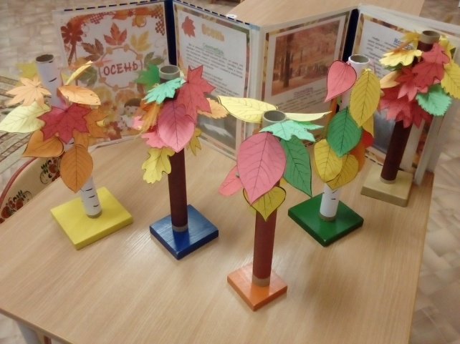
Золотая волшебница осень!
Подожди, подожди уходить.
Ну, пожалуйста, мы тебя просим
Хоть немножко с нами побыть.
Очень нравиться нам любоваться,
Как листочки под солнцем горят.
Мы с тобой не хотим расставаться,
По душе нам твой пестрый наряд.
Все любят рисовать, лепить и делать аппликации. Творчество это отражение душевной работы. И совсем не страшно, если у вашего малыша получится, не так как вы это хотели, главное чтобы он получал удовольствие и радовался результатам своего труда.
Сегодня ребята вместе с родителями сделают осеннее дерево. Цель мастер-класса была познакомить детей с осенью и её красотой.
Родители вместе с детьми с удовольствием вырезали и клеили, проявляли активность и интерес к совместной деятельности. Все работы получились красивые и яркие.

Slide 4
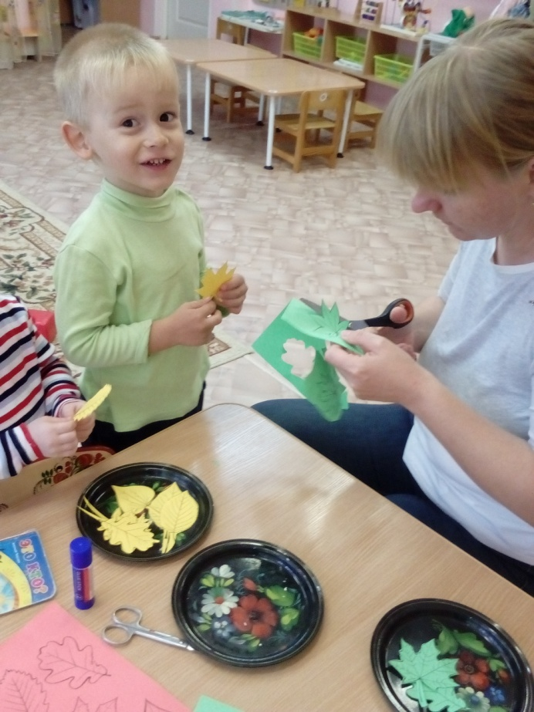
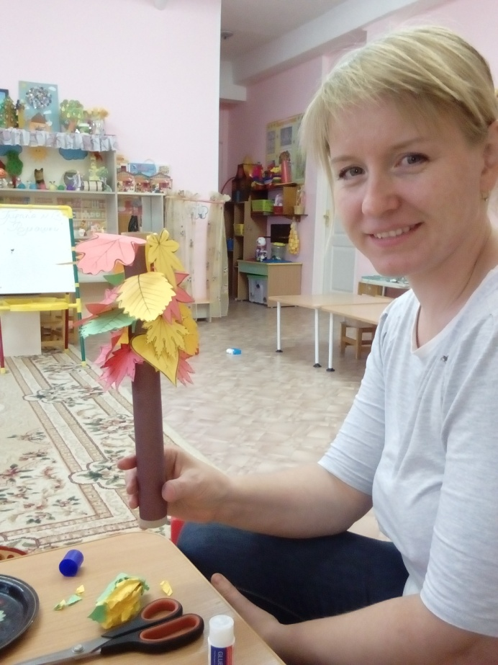

Slide 5
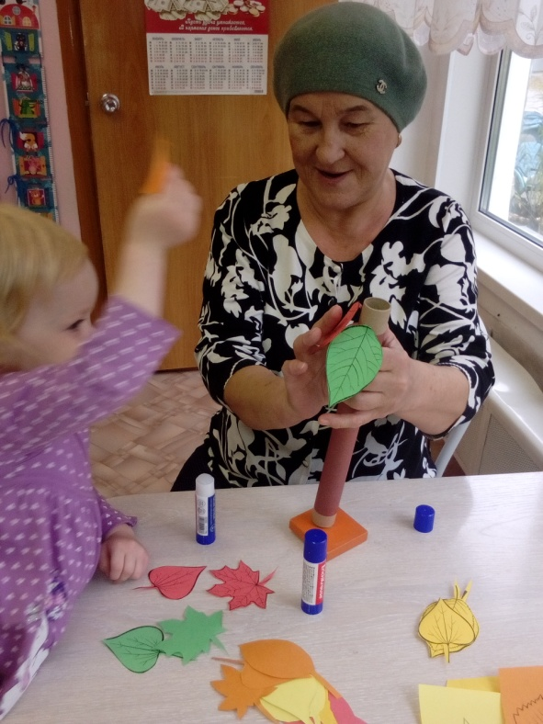
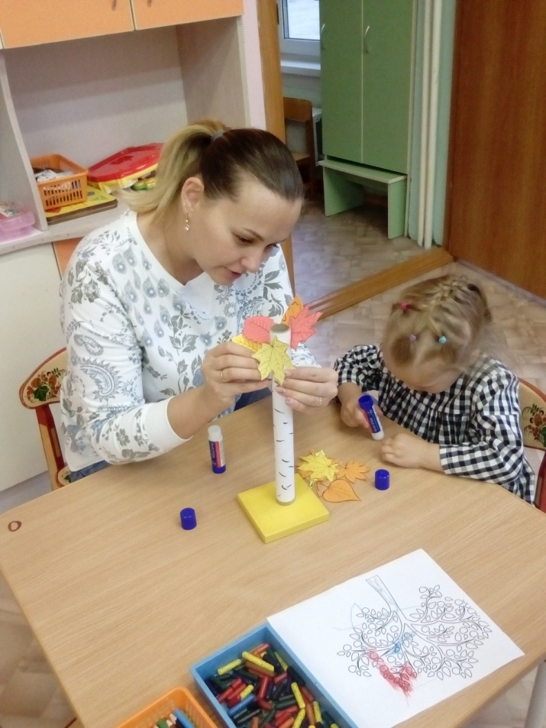

Slide 6
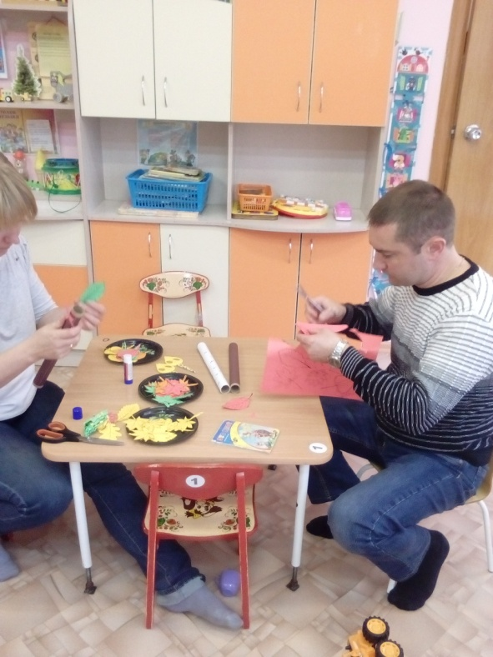
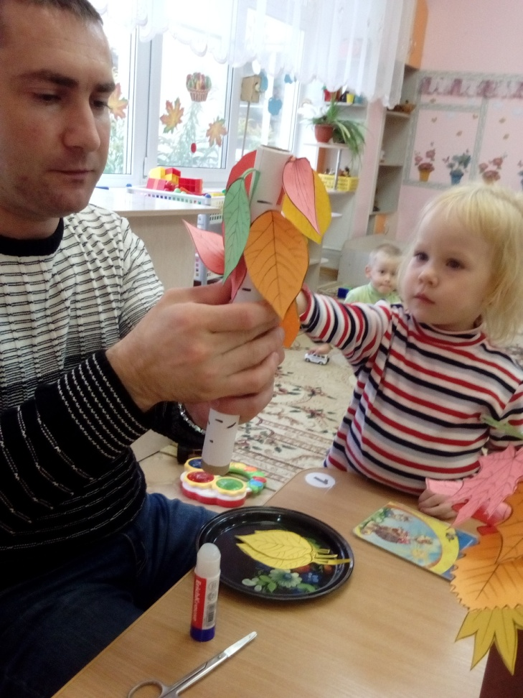

Slide 7
СПАСИБО ЗА
ВНИМАНИЕ

